Slide 1
Tiltakskostnader for elbil
Samfunnsøkonomiske kostnader ved innfasing av elbiler i personbilparken
Notes:
Miljødirektoratet har utarbeidet flere rapporter om klimatiltak i lavutslippsarbeidet de siste 3-4 årene – hovedfokus der har vært på potensiale for utslippsreduksjoner og i mindre grad tiltakskostnader. Her har vi tatt et av de største antakelig viktigste klimatiltakene framover og gravd oss ned i hva kostnadene av å bytte ut flere bensin og dieselbiler med elbiler fram mot 2030 vil kunne være.
Vi har vært et team bestående av to fra transportseksjonen (Liv-Elisif Kalland og Daniel Molin) som har utgjort den tekniske kompetansen og to fra miljøøkonomiseksjonen (Borge Håmsø og undertegnede) som har stått for den samfunnsøkonomiske kompetansen.
Skal først si noe kort om hvorfor det har vært viktig å utrede elbiler nærmere, så skal jeg si litt om metode og resultater til slutt.

Slide 2
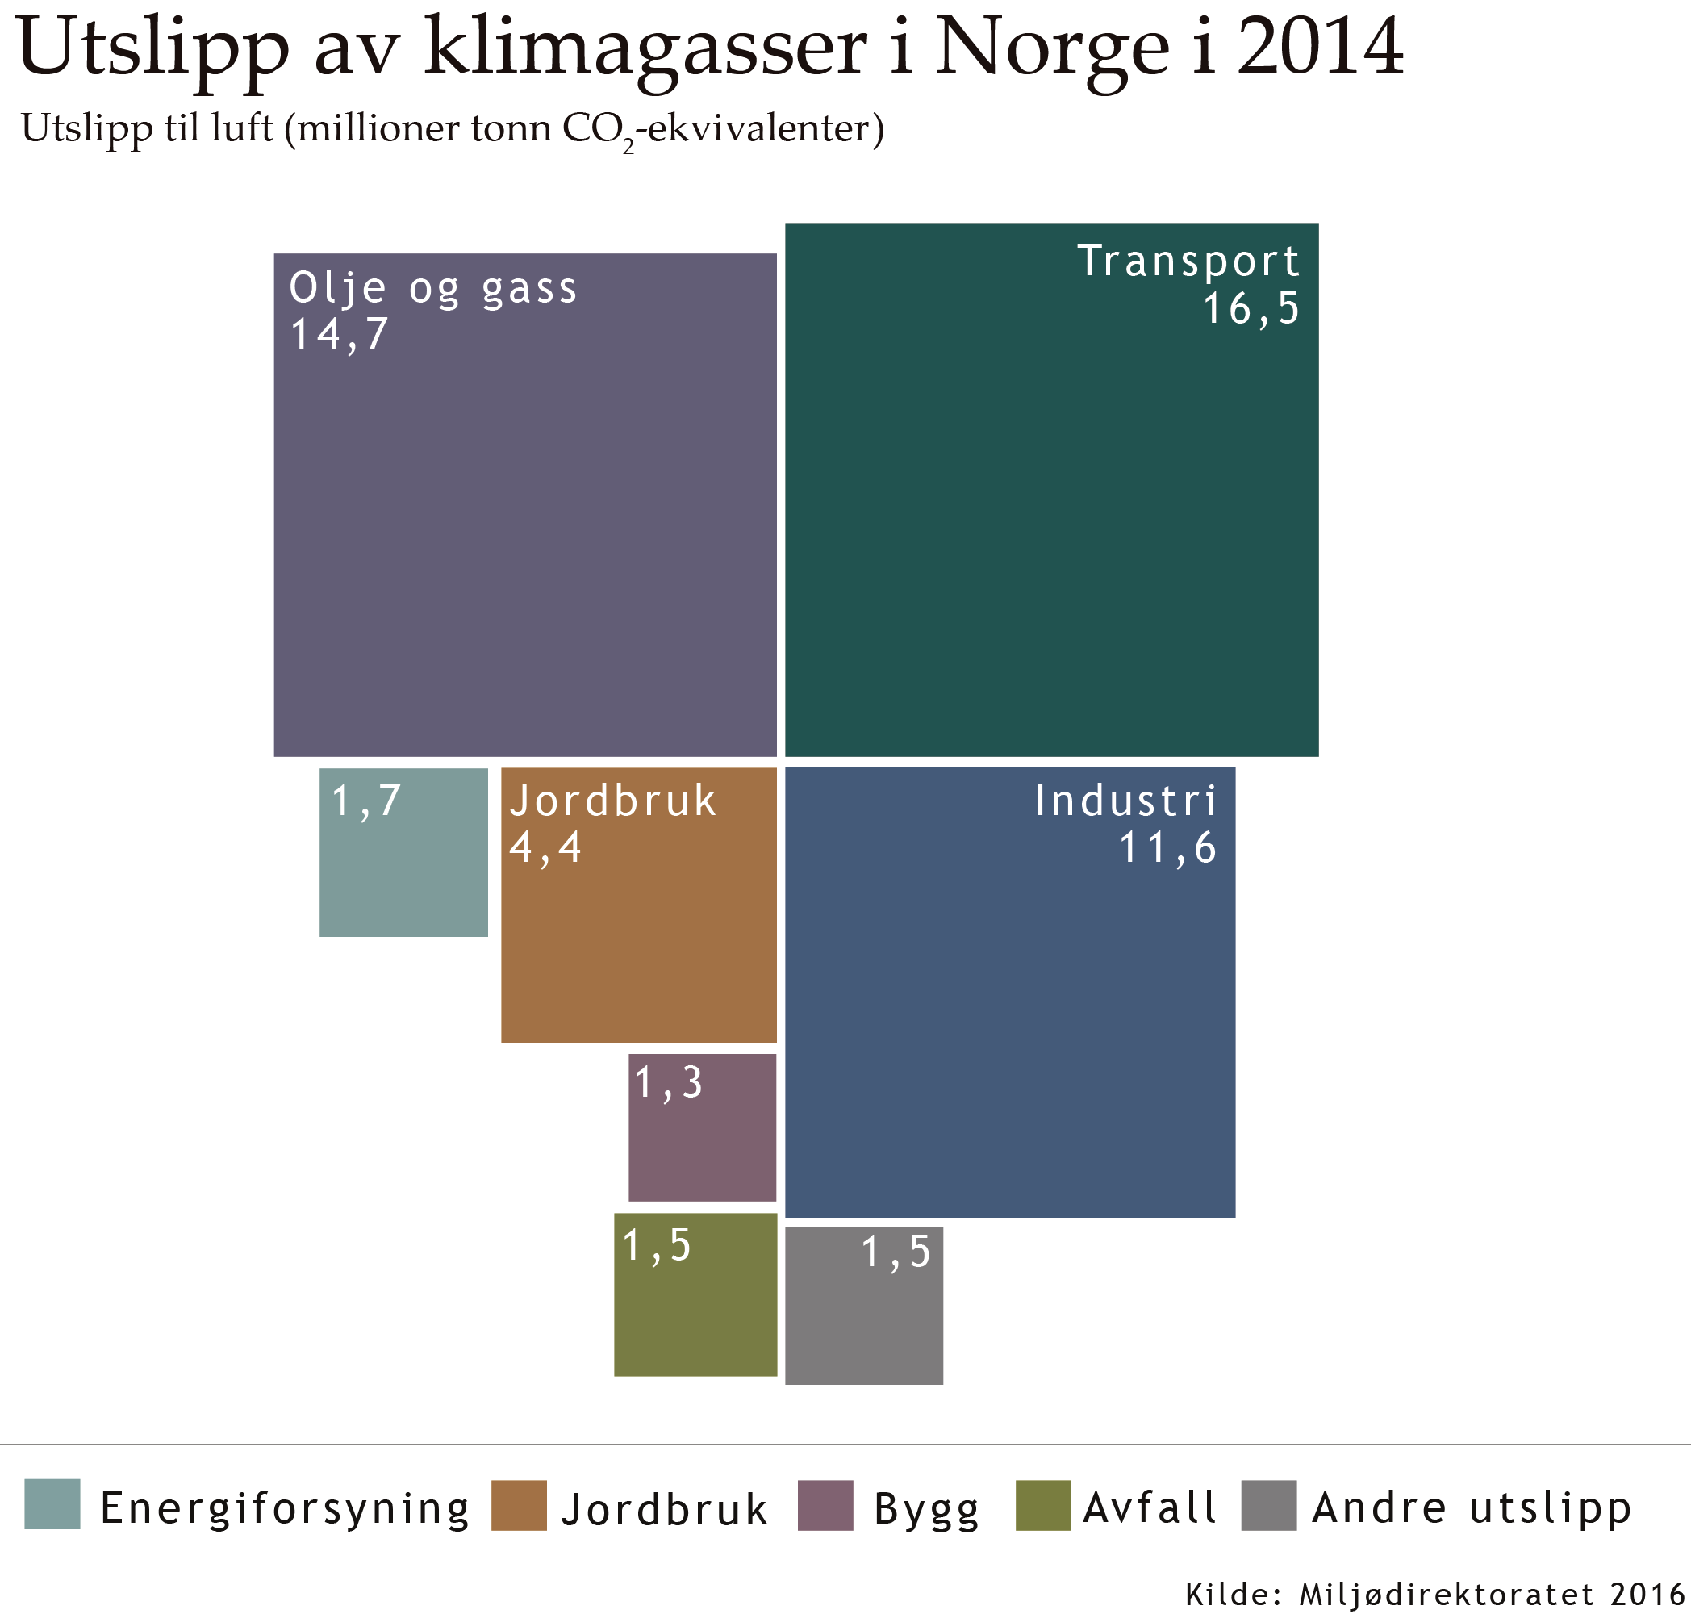
Norges utslipp av klimagasser
Norge har utslipp på rundt 54 millioner tonn CO₂-ekvivalenter per år
Transport er den største utslippskilden
Notes:
Kort blikk på det store bildet – utslipp fra ulike sektorer i Norge slik det så ut i det nasjonale regnskapet 2014 – totalt 54 tonn
Transportsektoren står for en tredjedel av norske utslipp.
Med 16,5 tonn CO2 ekvikv, foran olje/gass på nesten like mye 14,7, og deretter industri 11,6 og jordbruk på 4,4. De øvrige mindre sektorene her er (som dere ikke klarer å lese..) er
energiforsyning, bygg, avfall og «annet».

Slide 3
Utslippene har økt med 30 % siden 1990
Notes:
Utslippene fra transportsektoren har økt med ca 30 % fra 1990 til i dag og er forventet å kunne øke også i fram mot 2030.
Hovedgrunnene til utslippsøkningen så langt er befolkningsveksten + at velferden har økt, noe som både gjør at vi reiser mer og lengre og at vi kjøper mer (slik at det blir mer godstransport).
Ser vi på fremskrivninger fremover, dvs hva skjer fremover dersom dagens politikk og virkemidler videreføres, så vil det bli fortsatt svak økning før det reduseres.
Forventet utflating og reduksjon på lenger sikt skyldes forventet effektivisering og noe elektrifisering som oppveier at vi blir flere og reiser mer/mye
---------------------------
Hvis vi hadde hatt en kurve for personbiler her: I dag 5,5 millioner tonn CO2 personbil - I 2030 ca 5 millioner.

Slide 4
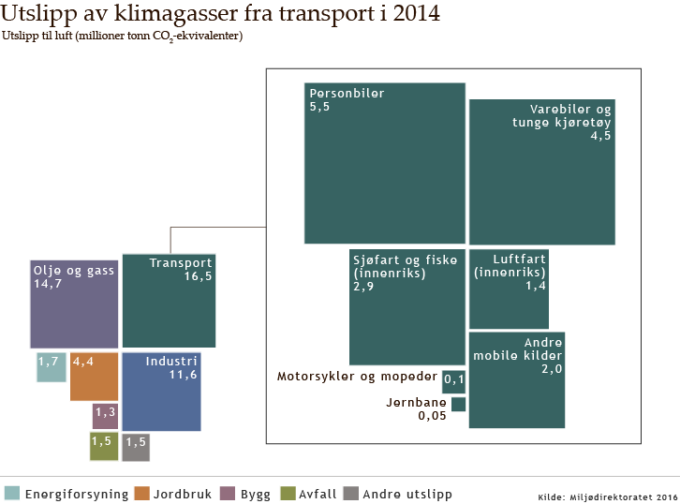
Transportsektoren står for 1/3 av norske utslipp
Notes:
Personbiler står for den største delen av utslippene i transport, men tyngre kjøretøy (busser, lastebiler, varebiler) bidrar også mye, deretter kommer sjøfart/fiske og andre mobile (anleggsmaskiner) mv), motorsykerl og litt fra jernbane som ikke går på strøm.
Utslippet fra personbilene utgjør 5,5 mill. tonn årlige utslipp – altså omkring 1/3 av transportsektoren
-------------------

Slide 5
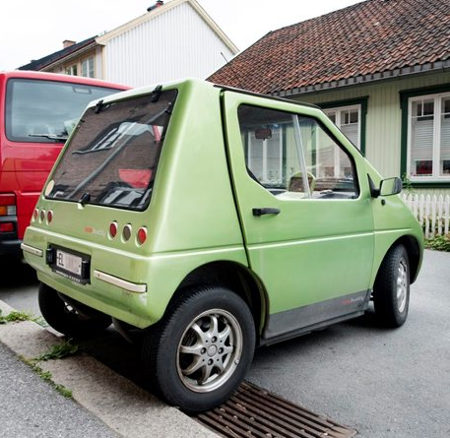
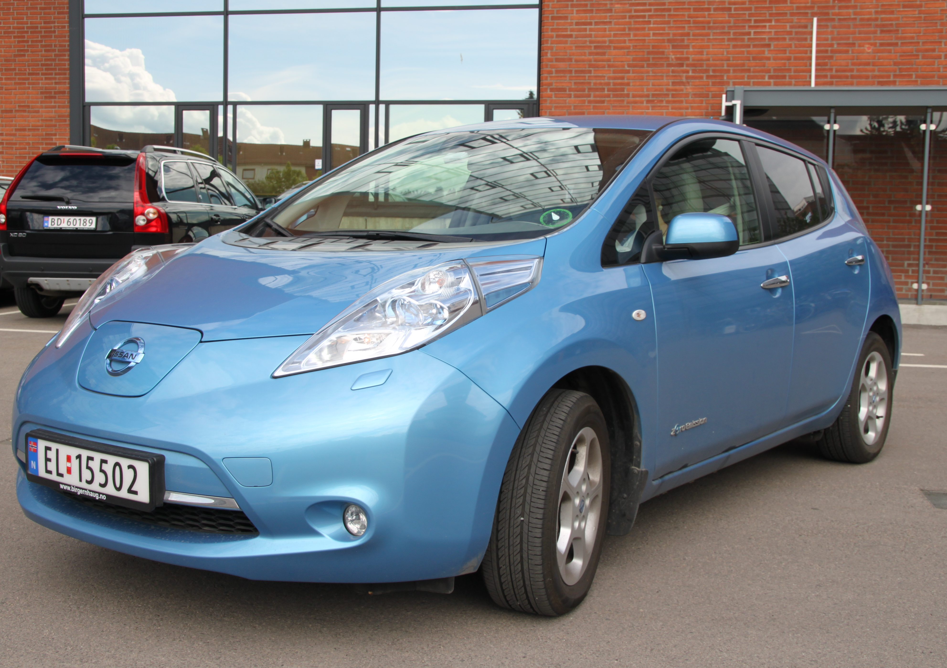
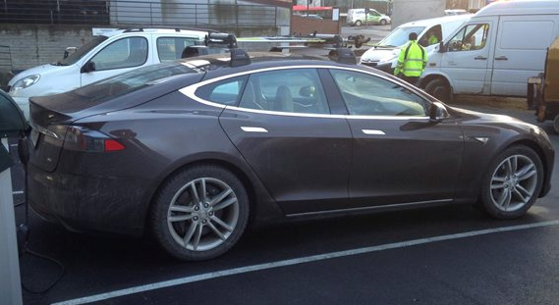
Rask utvikling av elbilen
2005
2011
2015
Foto: Scanpix
Foto: Miljødirektoratet
Foto: Miljødirektoratet
Notes:
Vi har kommet en lang vei siden søte små Buddy kom på markedet i 2005
Men markedet i Norge tok seg først ordentlig opp når Nissan Leaf ble lansert i 2011 og markerte et generasjonsskifte.
Siden den gang har det kommet flere elbiler på markedet og i 2015 var e-golf den mest solgte bilen i Norge.
De fleste elbilene i dag ligger i størrelsen kompaktklassen og nedover, med Tesla som foreløpige eneste leverandør av helelektriske biler i storbil og nå nylig SUV klassen.
I 2015 stod elbiler for 17 % av elbilmarkedet. På fem år har elbiler altså gått fra å være et nisjeprodukt til å utgjøre en vesentlig andel av det norske nybilsalget.

Slide 6
Tiltakene - innfasing via nybilsalg
Notes:
Tiltakene brukes for å illustrere hvilke kostnader og utslippsreduksjoner vi vil kunne få avhengig av hvor raskt man faser inn elbiler framover. Innfasingen skjer ved at elbiler utgjør en økende andel av nybilsalget.
Tiltakene som vi har gått ut fra er like med det vi har utredet i lavutslippsrapporter tidligere,
Andel av nybilsalget på Y-aksen.
Starter da på de omkring 15 % vi har i dag og øker på fram mot 2030. I tiltak 1 er økningen lineær opp til 60 % av nybilsalget av elbiler i 2030, i tiltak 2 er ambisjonen økt til 100 % i 2030.

Slide 7
Tiltakene - innfasing via nybilsalg
Notes:
Tiltakene brukes for å illustrere hvilke kostnader og utslippsreduksjoner vi vil kunne få avhengig av hvor raskt man faser inn elbiler framover. Innfasingen skjer ved at elbiler utgjør en økende andel av nybilsalget.
Tiltakene som vi har gått ut fra er like med det vi har utredet i lavutslippsrapporter tidligere,
Andel av nybilsalget på Y-aksen.
Starter da på de omkring 15 % vi har i dag og øker på fram mot 2030. I tiltak 1 er økningen lineær opp til 60 % av nybilsalget av elbiler i 2030, i tiltak 2 er ambisjonen økt til 100 % i 2030.
Tiltak 3 og 4 er mer ambisiøse og leder opp mot 100 % i 2025 og er aktuelle i forhold til det som transportetatene la frem i planforslaget til NTP
Ved å bruke ulike innfasingstaker får vi bedre forståelse av hva innfasingstakten betyr for med tiltakskostnaden

Slide 8
Hva slags kostnader har vi beregnet?
Samfunnsøkonomisk kostnader og besparelser for økt innfasing av elbiler over perioden 2016-2047
$\frac{Kostnader (kroner) −besparelser (kroner)}{Antall tonn CO2 redusert}$= Kroner per tonn CO2
Notes:
Helt overordnet først bare en påminnelse om det Audun sa innledningsvis. Det er den samfunnsøkonomiske kostnaden for elbiler vi har beregnet.
Og hva er så det? Det er egentlig så lett og så vanskelig som å forsøke å av finne ut hva nettoeffekten er for oss som samfunn av å bytte ut bensin- og dieselbilene med elbiler per tonn CO2 vi reduserer .
Og det vi forsøker å komme fram til er en tiltakskostnad (også kalt kostnadseffektiviteten) -> altså hvor mye koster det per tonn CO2 vi reduserer. CO2 er dermed under brøkstreken så det er det eneste elementet vi ikke engang forsøker å sette en kroneverdi på her.
Ok – da har jeg forsøkt å si hva vi har gjort og hva vi ikke har gjort. Tilbake til elbilene og hvordan vi har beregnet kostnadene for samfunnet av å bytte ut bensin- og dieselbiler med elbiler.

Slide 9
Delt bilmarkedet i to
e-Golf
vs
Golf
Notes:
Vi har tatt utgangspunkt er dagens nybilsalg – for å se på hvilke biler og behov er det som skal dekkes. Og deretter hvilke elbiler kan man eventuelt bytte til.
Siden bilmarkedet er komplekst har vi måttet gjøre noen forenklinger for å komme videre. Så basert på dagens salgstall har vi delt bilparken i to like store deler - de mindre bilene som er det lyseblå feltet her og dekker opp til og med kompaktklassen – og de større bilene som er det mørkeblå feltet som dekker fra mellomklassen og oppover til store biler og SUVer.
Så har vi videre noen representative biler som et startpunkt for merkostnaden av å sette en elbil på veien istedenfor en fossilbil.
For de mindre bilene er det allerede et relativt godt tilbud av elbiler – og flere er også på vei. For de mindre bilene har vi sett på en e-Golf vs Golf.
For de større bilene er det vanskeligere. Her er det per i dag kun Tesla som tilbyr og ser også ut til å fortsette slik en stund.
Metodikken er som følger. Vi sammenlikner kostnaden over levetiden for en e-golf vs en vanlig golf og startpunktet er dagens importpriser uten avgifter
Og en gjennomsnittlig «større bil» med en gjennomsnittlig Tesla.
Og hva består disse kostnadene av…..

Slide 10
Kostnader Nytte
Dyrere å produsere
Ladeinfrastruktur
Ulemper for bilistene
Eventuelle nettoppgraderinger utover nettleie
Sparte driftskostnader
Sparte vedlikeholdskostnader
Helsegevinst ved reduserte partikkel- og NOx-utslipp
Redusert støy
Redusert behov for infrastruktur for bensin/diesel
Notes:
Nå har vi sett på hvilke biler vi bruker som representative. Men hvilke kostnader og hvilke nytte får vi ved å bytte fra golf til e-golf eller fra gjennomsnittsstorbil til tesla
Først og fremst så er de per i dag dyrere å produsere. Det er fortsatt forholdsvis ny teknologi, og produksjonsvolumene er fortsatt relativt små, selv om det nå begynner å skje ting.
Ladestasjoner – en kostnad med å bygge ut disse. Både normalladere og hurtigladere.
Ulemper for bilistene – rekkevidde og antall tilgjengelige modeller
Ulempe for bilist
Få tilgjengelig modeller
Dårlig rekkevidde
Beregnet ut i fra hva en elbilkjøper faktisk får i kompensasjon for å velge elbil i dag hva
Kjenner dermed et punkt på kompensasjonskurven, og må gjøre antakelser om form og hvordan denne utvikler seg.
Ekstraordinære nettoppgraderinger
Nevn nettleie
Ok – så nå har vi avdekket de ulike kostnadselementene i analysen. Da skal vi over på et eksempel på hvordan vi har vurdert kostnadsutviklingen framover

Slide 11
Batteriprisene
Notes:
Denne grafen viser kostnadsutviklingen for batterier over tid
Y akse har USD per kWH, eller sagt på enn annen måte dollar per lagringskapasitet eller lagringsenhet
Fra 2010 til i dag har det vært rundt en 65% reduksjon i batterikostnadene.
Det er bred enighet i de fleste rapporter og studier at kostnadene vil fortsette å falle raskt de neste årene til rundt 200 kr/kWh tidlig i 2020 årene. Og grunnen er jo at det er forventninger om en drastisk endring produksjonskapasiteten, blant annet igjennom Teslas gigafabrikk.
Her har vi har lagt oss omtrent på samme nivå som vurderinger fra mckinsey, bloomberg, og danske klimarådet. Vi velger en noe mer forsiktig kostnadsutvikling etter 2022 siden det er mer usikkerhet senere i analyseperioden frem mot 2030.
Så dette var et eksempel på hvordan vi har vurdert kostnadsutviklingen. Tilsvarende vurderinger har vi gjort for de andre kostnadselementene – og alle begrunnelsene for forutsetningene våre kan dere lese mer om i rapporten. Nå skal jeg bare vise betydning og utvikling i de ulike kostnadselementene.

Slide 12
Nybilsalget i 2015
Merkostnad elbil vs. bensin- eller dieselbil (mindre biler)
Notes:
Skal bruke litt tid på å forklare denne. Denne viser da merkostnaden ved bytte ut en mindre bensin- eller dieselbil med en elbil i et bestemt år. Vi ser her på merkostnader over hele levetiden av bilen.
Den oransje søylen her er ulempe for bilist og er det største kostnadselementet. Beregnet ved dagens kompensasjon.
Nest størst er merkostnaden i produksjon av bilen som er den grønne søylen.
Infrastruktur for lading er den lilla øverst.
Det er også noen besparelser. Hvis noen savner helseeffektene – så er de med de er bare ikke synlige.
Så hvis vi legger på våre forutsetninger om hvordan de ulike elementene kommer til å utvikle seg….

Slide 13
Nybilsalget i 2015
Merkostnad per elbil vs. bensin- eller dieselbil (mindre biler)
Notes:
Så ser vi at kostnadene faller raskt og spesielt stort bidrag til reduksjonen ved at rekkevidde og antall modeller øker slik at ulempen for bilisten forsvinner i 2024. Basert på en antakelse om at en rekkevidde på 260 km vil i snitt vil være tilstrekkelig for de mindre bilene.

Slide 14
Nybilsalget i 2015
Merkostnad elbil vs. bensin- eller dieselbil (større biler)
Notes:
Samme graf som før men for de store elbilene.
3 hovedpunkter
Vesentlige dyrere en de mindre elbilene Vi legger til grunn at vi i hovedsak faser inn de mindre bilene de første årene, slik at de store merkostnadene for de større bilene de første årene gir begrenset utslag på tiltakskostnaden.
Modning i markedet i 2025
Ingen ulemper for bilisten her
Ok – så da har vi vist hvordan utviklingen i kostnad og besparelser per bil for mindre og større biler så disse kan da kombineres med hvor mange biler som kjøpes hvert år for å komme til en totalkostnad.
Men før det vil jeg si litt om usikkerheten i disse forutsetningene. Det vil alltid være usikkerhet når man forsøker å spå hvordan utviklingen vil være og selv om vi har forsøkt å basere oss på solide kilder så er det ingen som har fasiten på hva som vil skje. Vi har forsøkt å fange opp denne usikkerheten i teknologiutviklingen igjennom å lage to scenarier, der det ene er noe mer pessimisitisk og det andre er noe mer optimstisk med tanke på teknologiutviklingen.
Så da skal jeg vise tilsvarende den gule streken her – altså utviklingen i netto merkostnad per bil – for det mer pessimistiske og det mer optimistiske scenarioet.

Slide 15
Usikkerhet – to andre scenarier
Notes:
Og da ser utviklingen i enhetskostnadener per større og mindre bil slik ut – der de lysegrønne strekene er for de større bilene og mørkegrønne er de mindre bilene.
Grafene viser at vi er betydelig sikrere på utviklingen av de mindre bilene enn av de større elbilene, der vi ser at spennet i kostnadene blir ganske stort.
Den meste vesentlige faktoren her er på hvilket tidspunkt vi vil se en modning av markedet også for de større elbilene, og man får tilgang på mer folkelige biler her. I det mer optimistiske scenariet har vi lagt til grunn at dette skjer i 2023, mens i det mer pessimistiske skjer ikke dette før i 2027.
En liten kommentar før vi går til resultatene: Vi mener at vi i basisscenarioet vårt har lagt til grunn relativt konservative forutsetninger – altså i retning av høyere kostnader for elbiler. Vi mener derfor at det er mer sannsynlig at kostnadsutviklingen går raskere enn at den går tregere enn basis.

Slide 16
Resultater I
Utslippsreduksjoner i
tonn CO₂-ekv i 2030:
Tiltak 1- 1,3 millioner
Tiltak 2- 2,0 millioner
Tiltak 3- 2,3 millioner
Tiltak 4- 2,1 millioner
Notes:
Og nå tilbake til tiltakene. Hvis vi nå kombinerer utviklingen i merkostnad per elbil og ganger opp med det antall biler som skal kjøpes hvert år i hvert av tiltakene.
Også er det et element til vi trenger for å beregne kroner per tonn CO2-reduksjoner. Og det er CO2-reduksjonene.
Ikke sagt noe om beregning av utslippsreduksjoner. Det har ikke vært hovedfokus i dette arbeidet, men følger samme metodikk som det Miljødirektoratet har gjort i tidligere rapporter.
Veldig forenklet så beregnes det ved: å se hvor stor andel av bilparken som er nullutslippsbiler – og trekke dette i fra utslippene. Har vi 20 % elbiler i parken – får vi 20 % lavere utslipp.
Utslippsreduksjonen er på den måten beregnet til å bli mellom 1,3 og 2,3 mill tonn. Fortsatt over halvparten av bilparken bensin- og dieselbiler i 2030.
Hvis vi så deler summen av kostnader på summen av utslippsreduksjoner så får vi et estimat på kroner per tonn reduserte utslipp.

Slide 17
Resultater II
Tiltak | Utslippsreduksjonen i tonn CO₂-ekv i 2030 | Utslippsreduksjonen i tonn CO₂-ekv 2021-2030 | Tiltakskostnad i kr/tonn CO₂-ekv
 |  |  | Basis | Mer pessimistisk | Mer optimistisk
Tiltak 1 | 1,3 millioner | 7,0 millioner | 574 | 874 | -800
Tiltak 2 | 2,0 millioner | 11,0 millioner | 1 035 | 1 556 | -590
Tiltak 3 | 2,3 millioner | 12,1 millioner | 1 104 | 1 837 | -553
Tiltak 4 | 2,1 millioner | 10,1 millioner | 717 | 1494 | -936
Notes:
Så her ser vi alle resultatene oppsummert for de fire ulike tiltakene, med ulik innfasingstak av elbiler.
Vi ser at kostnaden i basisscenarioet ligger mellom 600 og 1100 kr/tonn avhengig av innfasingstakten. Dette er da de samlete kostnadene delt på utslippsreduksjonenene.
Dette plasserer tiltakene i den midterste av de tre kostnadskategoriene vi har brukt i tidligere analyser.
Kan legge merke til tiltak 3 og 4 som begge nå 100 % elbiler i 2025. På tross av dette er tiltakskostnaden vesentlig lavere for tiltak 4 – 700 kr/tonn vs 1100 kr/tonn. Dette kommer av tiltak 4 har en tregere innfasingstakt i starten – når bilene er dyrere. Dette slår også ut i lavere utslippsreduksjoner som vi ser siden elbilparken vokser tregere.
Så til resultatene for mer de to andre scenariene…

Slide 18
Resultater II
Tiltak | Utslippsreduksjonen i tonn CO₂-ekv i 2030 | Utslippsreduksjonen i tonn CO₂-ekv 2021-2030 | Tiltakskostnad i kr/tonn CO₂-ekv
 |  |  | Basis | Mer pessimistisk | Mer optimistisk
Tiltak 1 | 1,3 millioner | 7,0 millioner | 574 | 874 | -800
Tiltak 2 | 2,0 millioner | 11,0 millioner | 1 035 | 1 556 | -590
Tiltak 3 | 2,3 millioner | 12,1 millioner | 1 104 | 1 837 | -553
Tiltak 4 | 2,1 millioner | 10,1 millioner | 717 | 1494 | -936
Notes:
Vi ser at i det mer pessimistiske scenarioet så øker tiltakskostnaden til mellom 900-1800 kr/tonn. Mens i det mer optimistiske så er tiltakskostnad minus -900 til -550 kr/tonnet. Og i det optimistiske scenarioet er tiltakskostnaden svært lav, og faktisk negativ for alle tiltakene. Og hva betyr det? Det betyr at selv om elbilene ikke hadde redusert klimagassutslippene overhodet, så ville de likevel vært samfunnsøkonomisk lønnsomme.
Så hva skal vi oppsummeringen være? Hvis vi ser på basisscenarioet først så er dette kostnader som plasserer tiltaket i den midterste tiltakskategorien og ikke dyrere enn andre tiltak. Samtidig er dette noen av de tiltakene som kan gi desidert størst effekt for klima.
Og som nevnt så mener vi at vi er ganske konservative, i retning av høyere tiltakskostnad i basiscenarioet, slik at vurderer det som mer sannsynlig at utviklingen går raskere enn vi har forutsatt enn tregere. Og hvis det går i mer i retning av det mer optimistiske scenarioet så er det ikke noen tvil om at dette er gode klimatiltak.

Slide 19
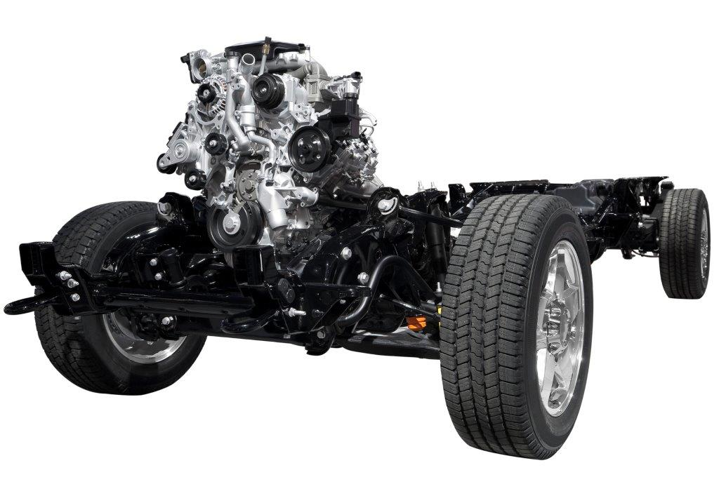
Takk!
Foto: iStock
Foto: Tesla
Notes:
Avslutter med et bilde av en litt ribba bensinbil og en Tesla, som illustrere at elbiler en mye enklere konstruksjon. Det virker kanskje ikke helt urimelig at elbiler kan bli en del rimeligere bensinbiler, både i produksjon og vedlikehold.

